Slide 1

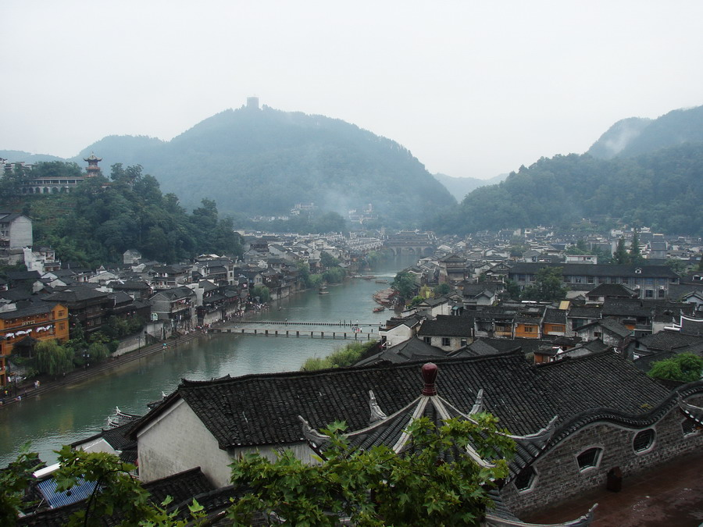
企业管理学
合肥工业大学管理学院

Slide 2
第八章 战略管理
8.1 战略管理概述
8.2 战略环境分析
8.3 战略制定
8.4 战略控制

Slide 3
8.1 战略管理概述
8.1.1 战略管理的定义
8.1.2 企业战略的特征
8.1.3 战略管理和战略管理过程

Slide 4
一 战略的概念
1.战略的定义及要素
（1） 战略的含义
美国哈佛商学院教授安德鲁斯的战略定义是通过一种模式，把企业的目的、方针、政策和经营活动有机地结合起来，使企业形成自己的特殊战略属性和竞争优势，将不确定的环境具体化，以便较容易地着手解决这些问题。

Slide 5
我国一些学者认为：战略是指贯穿于一个系统在一定历史时期内决策或活动中的指导思想，以及在这种指导思想下做出的关系到系统全局发展的重大谋划。
这种谋划的重点就是创造一种独特的“定位”，在竞争中作出明确的“取舍”，加强各项活动之间的“配称性”。

Slide 6
（2）战略要素
企业战略必须清晰地反映四个方面的要素：
① 经营范围——即企业从事生产经营活动的领域，是企业根据自己所处的环境及具有的实力，确定的当前和未来的发展领域，以及在该领域从事生产经营活动的范围。
② 资源配置——企业过去和目前资源与能力的配置水平和模式。

Slide 7
③ 竞争优势——是指企业通过经营范围的决策与一系列要素或能力的配置，所形成的不同而领先于竞争对手的竞争地位。
④ 协同作用——是指企业从资源配置和经营范围的决策中所能寻求到的各种共同努力的效果，使企业总体资源的收益大于各部分资源收益之和，即产生乘数效应。企业可从投资、作业、销售和管理四个方面产生协同作用。

Slide 8
战略的内容构成
战略按内在的逻辑联系，其内容构成包含5部分：
（1）战略思想——组织活动过程中处理各种关系的观念和准则。
（2）战略目标——是组织预期要达到的成果水平，包括组织的发展愿景、近短期及中长期的质量与数量水平等。

Slide 9
（3）战略布局——就是针对战略目标所作的时间、空间、产业或项目上的部署。
（4）战略任务——围绕着战略目标和布局应该完成的主要任务。
（5）战略对策——是指完成战略任务的具体途径、方法和手段。

Slide 10
战略的地位与作用
（1）地位：战略统领组织全局的行为，关系组织未来的生存和发展，是一个组织最高层的中心活动和管理活动。
（2）作用：能使一个组织更加具有前瞻性，变得更加主动，而不那么被动；能避开同质竞争，提高模仿难度，提升价值创造；强化内部沟通，形成上下共识，凝聚组织智慧，促进思想协同，产生乘数效应，从而使组织持续发展壮大成为可能。

Slide 11
4. 企业战略体系
一个多元化的战略体系是由三个层次的战略构成。
（1）公司战略
（2）经营战略
（3）职能战略
三个层次的战略中，高层次战略是制定低一层次战略的前提和条件，低层次战略是高一层次战略的支撑和保障，最终保证总体战略的实现。

Slide 12
二 企业战略的特征
概括起来，企业战略具有如下特征：
1.企业战略具有全局性。 5.企业战略具有竞争性。
2.企业战略具有长远性。 6.企业战略具有风险性。
3.企业战略具有指导性。 7.企业战略具有创新性。
4.企业战略具有现实性。 8.企业战略具有相对稳定性。
9.企业战略必须与企业管理模式相适应。
10.企业战略应与战术、策略、方法、手段相适应。

Slide 13
三 战略管理的含义与过程
1. 战略管理的含义
最初由美国的安索夫提出：企业的战略管理是指将企业的日常业务决策同长期计划决策相结合而形成的一系列经营管理业务。
斯塔纳认为：企业战略管理是确定企业使命，根据外部环境和企业内部经营要素，确定企业目标，保证计划的正确落实，并使企业使命最终得以实现的动态过程。

Slide 14
本书定义：企业以顾客、员工、所有者等主要的利益相关者创造价值为目的，在分析外部环境和自身状况及其变化趋势的基础上，确立企业的使命和目标，制定和实施战略，并根据实施效果，评价、调整或制定新的战略的动态过程。

Slide 15
2. 战略管理过程
战略管理过程由5个相互关联的步骤组成：
（1） 进行战略形势分析
（2） 确立企业使命和愿景
（3） 制定目标和战略
（4） 实施战略
（5）战略控制。
战略管理过程的每一步都重在创造价值。

Slide 16
8.2 战略环境分析
企业是一个以“多元利益共存为原理”的投入、转换、产出系统，它的活动受其内部和外部的影响，因此，正确地制定战略必须做到知彼知己，对企业的外部环境和内部条件进行分析。

Slide 17
一 外部环境分析
二 内部条件分析
三 SWOT分析

Slide 18
一 外部环境分析
外部环境分析是指对企业所处的一般（宏观）环境和产业（行业）环境的非可控制因素进行现状和趋势分析，明确机会和可能的威胁，通过战略的制定，充分利用机会，尽量减轻或避开威胁。

Slide 19
1. 一般环境分析
主要是确认和评价政治（Political）、经济(Economic)、社会文化(Social & cultural)、科技(Technological)、自然（Natural）等因素对企业战略目标和战略选择的影响，即PESTN分析。

Slide 20
（1）政治环境因素分析
政治因素是指对企业经营活动具有现实的或潜在作用与影响的政治力量、政治制度、体制、方针政策，同时也包括对企业经营活动加以限制和要求的法律和法规等。这些因素常常制约、影响企业的经营行为，尤其是影响企业较长期的投资行为。
政治因素分析的内容：
①企业所在地区和国家的政局稳定状况；
②执政党所要推行的基本政策以及这些政策的连续性和稳定性。

Slide 21
③政府对企业行为的影响。
④法律对企业的影响。政府主要是通过制定法律和法规来间接影响企业的活动。
⑤各种政治利益集团对企业活动产生影响。一方面，这些集团会通过议员或代表来发挥自己的影响，政府的决策会去适应这些力量；只一方面，这些团体也可以对企业施加影响。
此外，政治环境因素中还包括国际政治形势及其变化，主要包括：国际政治局势、国际关系、目标国的国内政治环境等。对一个开放的国家来说，国际政治形势的影响是显而易见的。

Slide 22
（2） 经济环境因素分析（p136）
经济环境因素，是指一个国家或地区的经济制度、经济结构、物质资源状况、经济发展水平、消费结构与消费水平，以及未来的发展趋势等状况。

Slide 23
① 企业的经济环境的构成。 企业的经济环境主要由社会经济结构、经济发展水平、经济体制、宏观经济政策、社会购买力、消费者收入水平和支出模式、消费者储蓄和信贷等要素构成。
② 反映宏观经济运行状况的指标。 宏观经济运行状况可通过一系列的指标来反映，如经济增长率、就业水平、物价水平、通货膨胀率、汇率、国际收支情况、利息率等等。

Slide 24
（3）社会文化环境因素分析
社会文化环境包括一个国家或地区的社会性质、人们共享的价值观、文化传统、生活方式、人口状况、教育程度、风俗习惯、宗教信仰等各个方面。这些因素是人类在长期的生活和成长过程中逐渐形成的，人们总是自觉不自觉地接受这些准则行动的指南。

Slide 25
丹麦
泰国
法国
西班牙
韩国
日本
朝鲜
美国
中东

Slide 26
有别于鄂尔多斯、神木等地豪车满街跑，一提起晋江当地的民富，人们首先想到的是巨额嫁妆，尤其是近年来当地多场豪华嫁女的场景颇为吸引眼球。在晋江，不管是大富豪还是普通人家，丰厚嫁妆总是必备的。“抢银行不如娶晋江女。

Slide 27
（4） 科技环境因素分析
企业的科技环境指的是企业所处的社会环境中的科技要素及与该要素直接相关的各种社会现象的集合。包括国家科技体制、科技制度、科技水平和科技发展趋势等。随着科学技术的发展，新技术、新能源、新材料和新工艺等的出现和运用，企业在战略管理上要作出相应的战略决策，以获取新的竞争优势。
一种新技术的出现和成熟可能会导致一个新兴行业的产生。

Slide 28
（5） 自然环境
是指企业所处的生态环境和相关的自然资源，包括土地、森林、河流、海洋、生物、矿产、能源、水源、环境保护、生态平衡等方面的发展变化。尤其环境保护的要求对企业的生产经营有着极为重要的影响。节能减排、保护好环境是企业的社会组织。

Slide 29
2. 行业环境分析
行业——由一些企业在为谁做什么、怎样做的客户维、产品维和技术维构成的三位空间。
行业是企业生存发展的空间，也是企业生产经营活动产生最直接影响的外部环境。
行业环境分析主要是对一个行业经济特性和竞争结构的现状及其发展趋势进行分析。

Slide 30
（1） 行业经济特性 ——四个方面：
市场状态——市场分布、供求状态、需求产品种类、需求量等。
行业规模——行业发展阶段、增长潜力、业内企业数量及规模。
行业总体水平——纵向一体化水平、整体技术发展水平及趋势、进入或推出行业的难以程度。
行业盈利性——行业的年销售量、销售额、成本水平和竞争结构。

Slide 31
（2）竞争结构分析。每一个企业总是归属于一个或几个行业，企业盈利与否及盈利大小，取决于两个基本因素：所处行业的盈利性；其在行业中的地位。
波特认为：一个行业的竞争远不止现有竞争对手之间的竞争，而是存在五种基本的竞争力量：
①行业内企业之间的竞争。直接对手之间针锋相对的争斗是一种最明显的竞争力量。分析企业之间的竞争可以帮助确定该行业所创造的价值有多少花在了竞争上。价格竞争、产品或服务的差异性、产品或服务的革新和广告战是常见的竞争手段。

Slide 32
②供应者的讨价还价能力。供应者通过提高价格或降低货物的质量或数量影响购买者盈利的能力。实力强大的供应者对于购买方是一种威胁，威胁的强度取决于供应者的数量、有无替代品和服务、购买者的重要性、购买者的转换成本、供应者的前向一体化。
③顾客的讨价还价能力。顾客的力量能够影响销售的条款和条件。当该能力强时，它们可以通过要求更低的价格或在同样价格下获取更优质产品或额外服务。

Slide 33
④新进入者。新的竞争对手的进入会产生新的生产能力，在市场份额、重要资源和增加多元化方面引起新的竞争，从而破坏已有的竞争态势。新进入者的威胁大小取决于该行业中企业所建立的进入壁垒，以及该行业的有利可图性。
⑤替代产品。替代产品是指具有同样功能或用途的其他产品，替代产品会对某个行业的产品或服务设定最高的价格限制，因为，如果替代产品能够满足同样的需要，顾客就会转而购买那些相对比较偏移的产品或服务。其威胁取决于性价比，造成的竞争压力来自于技术进步。
⑥其他利益相关者

Slide 34
根据上述竞争结构模型，战略管理应通过竞争力量的来源分析，弄清企业的优劣势，把重点放在三个方面：
一是在特定行业中确定企业最恰当和可防卫的战略定位；
二是选择在本企业参与竞争的那个行业里保持和改善其竞争地位的战略；
三是考虑采用多元化战略时选择进入新行业。

Slide 35
3. 行业经济特征分析
（1）行业生命周期
行业的生命周期是指从行业出现直到行业完全退出社会经济活动所经历的时间。行业生命周期主要包括四个发展阶段：初创阶段(也叫幼稚期)、成长期、成熟期、衰退期。
①行业处于投入期的特征有：市场增长率较高，需求增长较快，技术变动较大，行业中的企业主要致力于开辟新用户、占领市场，但此时技术上有很大的不确定性，在产品、市场、服务等策略上有很大的余地，对行业特点、行业竞争状况、用户特点等方面的信息掌握不多，企业进入壁垒较低。

Slide 36
②行业处于成长期的特征
市场增长率很高，需求高速增长，技术渐趋定型，行业特点、行业竞争状况及用户特点已比较明朗，企业进入壁垒提高，产品品种及竞争者增多。
在这一时期，拥有一定市场营销和财务力量的企业逐渐主导市场，这些企业往往是较大的企业，其资本结构比较稳定，因而它们开始定期支付股利并扩大经营。

Slide 37
③行业处于成熟期的特征
市场增长率不高，需求增长不高，技术上已经成熟，行业特点、行业竞争状况及用户特点非常清楚而稳定，买方市场形成，行业盈利能力下降，新产品和产品的新用途开发更为困难，企业进入壁垒很高。
行业的成熟阶段是一个相对较长的时期。在这一时期里，在竞争中生存下来的少数大厂商垄断了整个行业的市场，每个厂商都占有一定比例的市场份额。

Slide 38
④ 行业处于衰退期的特征
市场增长率下降，需求下降，产品品种及竞争者数目减少。这一时期出现在较长的稳定阶段后。由于新产品和大量替代品的出现，原行业的市场需求开始逐渐减少，产品的销售量也开始下降，某些厂商开始向其他更有利可图的行业转移资金。因而原行业出现了厂商数目减少，利润下降的萧条景象。至此，整个行业便进入了生命周期的最后阶段。在衰退阶段里，厂商的数目逐步减少，市场逐渐萎缩，利润率停滞或不断下降。
当正常利润无法维持或现有投资折旧完毕后，整个行业便逐渐解体了。

Slide 39
二 企业内部条件分析
1.企业资源
一些人将资源定义为：能被视作既定公司的一种优势或劣势的一切事物。另一些人认为资源是公司所控制或拥有的有效因素的总和。
这里把资源看作是服务于企业生产经营过程中的各种投入品。
根据投入品的形态，一般可分为三大类：一是有形资源，包括财务资源、实物资源、人力资源、组织资源；二是无形资源，是指那些根植于企业的历史，长期积累下来的不容易辨识和量化的资产，包括技术资源、声誉和品牌等。

Slide 40
根据是否容易辨识和评估，可以分为有形资源和无形资源：
有形资源是指可见的、能量化的资产，如厂房、设备、资金等，价值可通过财务报表予以反映。包括财务资源、实物资源、人力资源、组织资源等；
无形资源，是指那些根植于企业的历史，长期积累下来的不容易辨识和量化的资产，如创新能力、声誉、专有知识、商业机密、人脉关系等，可分为技术资源和声誉资源。

Slide 41
2.企业核心能力
在产品和市场战略被看作是企业相对短暂的现象的同时，企业核心能力则被认为是企业竞争优势持久的源泉。
核心能力，又称核心专长、核心竞争力。核心能力是指企业依据自己独特的资源，培育创造本企业不同于其他企业的最关键的竞争能量与优势。这种竞争能力与优势是本企业独创的，也是企业最根本、最关键的经营能力。凭借这种最根本、最关键的经营能力，企业才拥有自己的市场和效益。
核心能力是以知识、技术为基础的综合能力，是支持企业赖以生存和稳定发展的根基。

Slide 42
(1)核心能力的组成要素
企业核心能力是一个复杂和多元的系统，组成因素包括四个方面：
① 全体员工的知识和技能的水平与结构。企业核心能力的形成不仅取决于企业大的战略决策，更经常依赖于企业全体员工作出的成千上万个小的日常决策，恰恰是这些小的日常决策是竞争对手模仿不了的，而员工的知识和技能又决定了日常决策的质量。

Slide 43
② 企业的技术体系，包括技术的硬件体系和软件体系。
③ 企业的管理体系，包括企业的管理思想、管理理念、管理方式、管理方法及手段，企业战略管理及其他职能管理等。
④ 企业文化，这是企业核心竞争力的重要组成部分，是竞争对手很难模仿的方面。

Slide 44
3. 经营状况分析
是从价值创造方面对企业最近的表现进行分析评价，包括财务和非财务两个方面的评价。
主要通过财务报告、对顾客和员工的调查或会谈、市场分析或研究报告、内部职工配备的标准及生产力报告进行。
参数名称 | 定义/说明
收入分析 | 销售额的增长率；收入来源（市场、地区、部门、产品类型等）
收益分析 | 利润增长率（利润率、经营利润率、净利润率）；利润来源（市场、地区、部门、产品类型等）
股本收益率 | 股东每一元投资所得到的税后利润
股票价格 | 企业股票价格的变化情况
市场份额 | 企业在市场全部购买量中所占的比例
员工流失 | 企业保留员工的能力
员工、顾客 | 显示对于企业的满意度、士气和忠诚度

Slide 45
4. 经验效益分析
经验效益是指企业在生产某种产品或服务的过程中，随着累计产品的增加，生产单位产品的成本下降（经验是指到目前为止的累计产量或服务量）。
经验效益的来源：劳动生产率的提高，分工与工作方法的重新设计，采用新生产工艺，提高设备利用率，产品标准化或重新设计，有效地利用资源等。

Slide 46
5.价值链分析
迈克尔·波特于1985年提出的概念，波特认为，“每一个企业都是在设计、生产、销售、发送和辅助其产品的过程中进行种种活动的集合体。所有这些活动可以用一个价值链来表明。是企业内部所有相互不同但又相互关联的增值活动所构成的集合体。
价值链中的价值活动分为基本活动和支持性活动两大类。

Slide 47
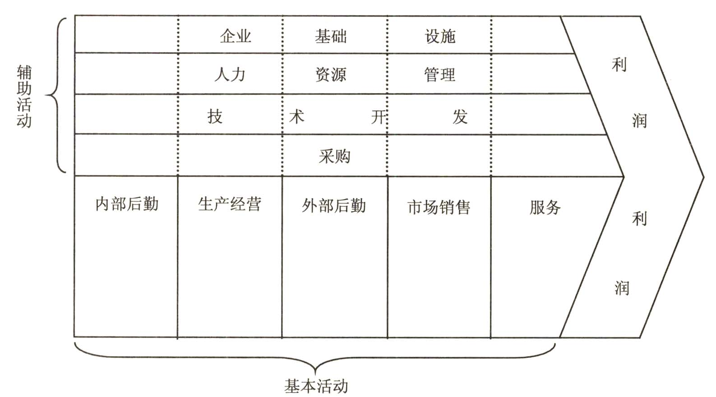
价值链

Slide 48
基本活动涉及生产实体的产品、销售产品给购买者以及提供售后服务等活动。
支持性（辅助）活动是以提供生产要素的投入、技术、人力资源以及企业范围内的各种职能等，来支持企业的基本活动。

Slide 49
价值链分析及其意义：
一是对价值链每项活动进行分析，以发现企业存在的优势和劣势；
二是分析价值链中各项活动的内在联系，优化跨部门活动的连接，产生协同效应；
三是通过分析了解每项活动的相关成本，以及它的利润来源，抓住关键，甚至有所取舍，实行有效的业务外包；
四是分析比较竞争对手的价值链，扬长避短，重构企业价值链，实施差异化竞争；
五是把企业价值链嵌入到诸如供应商、销售商、客户或合作伙伴等范围更广泛的价值链系统中进行分析，以实现供应链管理。

Slide 50
第三节 战略制定
企业战略制定，通常有两种理解，一是狭义的，即制定企业各种备选战略方案；二是广义的，即包括制定战略备选方案与选择最佳战略方案。这里的战略选择是指在若干种可行的备选战略方案中，结合企业内外环境条件的特点和各方面的要求，选择最佳方案。
8.3.1 企业战略制定与选择的一般框架
8.3.2 常见的几种战略制定或匹配方法
8.3.3 战略选择过程

Slide 51
8.3.1企业战略制定与选择的一般框架
企业战略本质上是一种行动方案，这种行动方案是根据企业内外环境条件来制定的，也就是说企业战略是将企业内部的资源、能力与外部因素带来的机会、威胁相匹配而产生的。
这种匹配的依据是战略分析，包括企业宏观环境分析、企业行业环境及竞争对手分析和企业内部资源能力分析所提供的信息。
企业战略制定与选择的一般框架如表8-1所示。

Slide 52
表8—1企业战略制定与选择的一般框架
外部因素评价(EFE)矩阵
第一阶段：信息输入阶段
内部因素评价(IFE)矩阵
竞争态势分析矩阵
SWOT矩阵
第二阶段：匹配阶段
GS大战略矩阵
战略选择矩阵
第三阶段：决策阶段
定量战略计划矩阵(QSPM)

Slide 53
这一框架或模式包括三个阶段。
第一阶段是：信息输入阶段，也是战略分析阶段。主要任务是提供战略制定或匹配阶段所需要的内外环境信息。
第二阶段是：战略匹配阶段，也是战略制定阶段。这里所运用的工具或方法主要有SWOT矩阵、战略选择矩阵和大战略(GS)。
第三阶段是：战略评价与选择阶段，即战略决策阶段，这里仅有一种方法是定量战略计划矩阵(QSPM)。

Slide 54
8.3.2 常见的几种战略制定或匹配方法
1.优势—弱点—机会—威胁矩阵
优势(Strength)—劣势(Weakness)—机会(Opportunity)—威胁(Threat)矩阵(SWOT)是帮助战略管理者制定如下四类战略的重要匹配工具：SO战略、WO战略、ST战略和WT战略，是一种广泛使用的战略分析和制定方法。在用该方法制定战略时，要对企业内部的优劣势和外部环境的机会威胁进行综合分析，尤其需要将这些因素与竞争对手加以比较，只有这样，才能制定出有价值的企业战略方案。

Slide 55
优势-机会(SO)战略是一种发挥企业内部优势并利用企业外部机会的战略。所有的企业都希望处于这样一种状况：即可以利用自己的内部优势去抓住和利用外部事件变化中所提供的机会。当企业存在重大弱点时，它将努力克服这一弱点而将其变为优势。当企业面临巨大威胁时，它将努力回避这些威胁以便集中精力利用机会。
劣势-机会(WO)战略的目标是通过利用外部机会来弥补内部弱点。适用于这一战略的基本情况是：存在一些外部机会，但企业有一些内部的弱点妨碍着它利用这些外部机会。

Slide 56
优势-威胁(ST)战略是利用本企业的优势回避或减轻外部威胁的影响。这并不意味着一个很有优势的企业在前进中总要遇到威胁。
劣势-威胁(WT)战略是一种旨在减少内部弱点、同时回避外部环境威胁的防御性技术。一个面对大量外部威胁和具有众多内部弱点的企业的确处于不安全和不确定的境地。

Slide 57
建造SWOT矩阵的过程包括如下8个步骤
(1)列出公司的关键外部机会。
(2)列出公司的关键外部威胁。
(3)列出公司的关键内部优势。
(4)列出公司的关键内部弱点。
(5)将内部优势与外部机会相匹配并记录得到的SO战略。
(6)将内部弱点与外部机会匹配并记录得出的WO战略。
(7)将内部优势与外部威胁相匹配并记录ST战略。
(8)将内部弱点与外部威胁相匹配并记录WT战略。

Slide 58
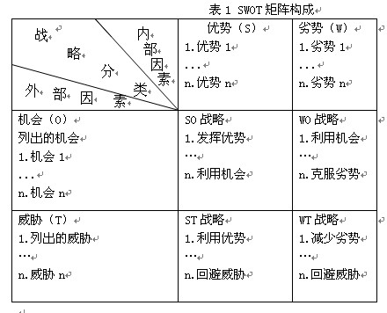

Slide 59
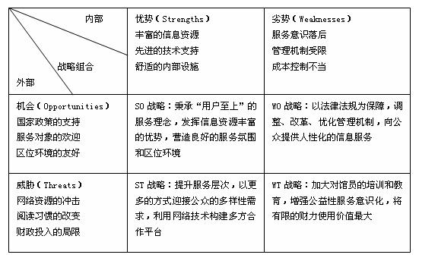

Slide 60
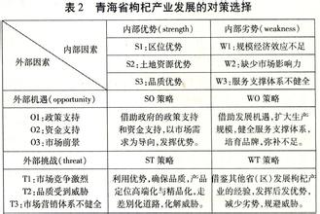

Slide 61
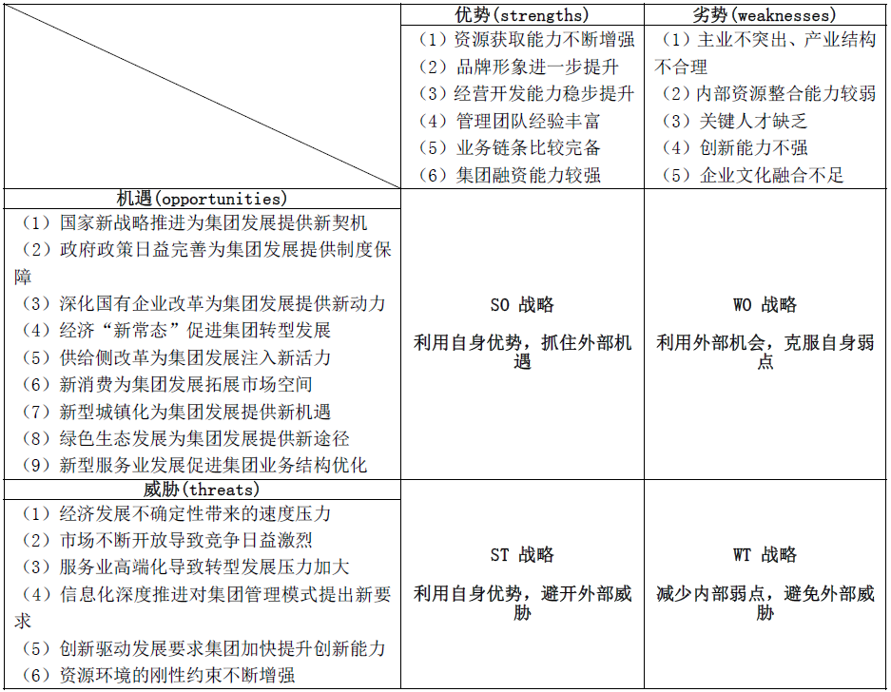

Slide 62
2.投资组合分析法
西方企业把投资问题与经营决策紧密地联系在一起，对重大的经营活动都要进行认真分析，论证其投资的必要性、可能性和经济效益，并在此基础上分配资金、决定投资。这就进行了可行性研究。
波士顿咨询公司的“业务包”理论
波士顿咨询公司(BCG)认为所有业务都是在几个经济上互不相同的产业部门中运行的。一个企业内部的这些业务的集合称作它的“业务包”。“业务包”理论认为，一个企业的相对竞争地位(市场份额)和业务增长率是决定一个企业的整个业务包内某一特定业务单位应当采取战略的两个基本参数。相对竞争地位决定一项业务产生现金流量的速率。

Slide 63
一个与其竞争对手相比占有相对较高的市场份额的企业一般拥有较高的利润幅度并因而提供较高的现金流量。另一方面，业务增长率对一个企业的战略选择具有双重影响。
首先，业务增长率影响获得市场份额的难易程度。在一个增长缓慢的业务领域，一个企业市场份额的增加通常来自于它的一个竞争对手的市场份额的下降。其次，业务增长率决定了一个企业进行投资的机会水平。增长着的业务领域为一个企业把现金回投于该领域并获得较好的利润回报提供了机会。当然，这一机会同时也给企业带来一些问题，某项业务领域增长越快，为支撑这一增长所需要的现金量就越多。

Slide 64
利用BCG矩阵进行战略方案评价时，采取以下步骤：(1) 将公司分成不同的经营单位。在矩阵中，圆圈用来表示每一经营单位。
(2) 确定经营单位在整个公司中的相对规模。在矩阵中，圆圈面积代表着经营单位的相对规模。
(3) 确定每一经营单位的市场增长率。
(4) 确定每一经营单位的相对市场占有率。
(5) 绘制公司整体经营组合图(见图8-1)。
(6) 依据每一经营单位在公司整个经营组合中的位置选择适宜的战略。
BCG把企业内部的业务单位划分为以下四种战略类型。

Slide 65
高 业务增长率 低
明星
问题
对其余的实施脱身战略
现金牛
瘦狗
清算或收割
相对竞争地位
图8-1 公司经营组合图
(1)“现金牛”型
该业务单位具有低业务增长率和高市场份额。由于市场份额高，利润和现金产生量应当较高。而较低的业务增长率则意味着对现金的需求量也较低。于是，大量的现金余额通常会由“现金牛”创造出来。他们为全公司的现金需求提供来源，因而成为公司的主要基础。

Slide 66
(2)“瘦狗”型
指那种具有低市场份额和低业务增长率的业务部门或单位。低市场份额通常暗示着较低的利润。而由于其业务的增长率也较低，故为提高其市场份额而进行投资通常是不允许的。但该部门为维持其现有竞争地位所需要的现金往往大于它所创造的现金量。因此“瘦狗”型单位常常成为现金陷阱。适用于它的最合乎逻辑的战略方案是清算，或者“收割”。

Slide 67
(3)“问题”型
这类业务部门或单位具有低市场份额和高业务增长率。由于其增长，他们的现金需求量较高，而由于其市场份额所限，他们的现金产量又较低。由于其较高的业务增长率，对“问题”采取的战略之一应当是进行必要的投资以获取增长的市场份额，并促使其成为一颗“明星”。当其业务增长率慢下来之后，该单位于是就会成为一头“现金牛”。另一种战略是对那些管理部门认为不可能发展成为“明星”的“问题”实施肥身战略。

Slide 68
（4）“明星”型
这种类型的业务部门或单位具有高增长率和高市场份额。由于高增长率和高市场份额，“明星”运用和创造的现金数量都很巨大。“明星”一般为企业提供最好的利润增长和投资机会。对于“明星”的最好的战略是进行必须的投资以保持其竞争地位。
BCG建议在战略评价中运用“业务包”模型时应该采取下列步骤：(1)将公司划分为各种不同的业务部门或单位。 (2)确定每一个业务部门的市场的增长率；(3)确定该业务部门的相对规模；(4)确定该业务部门的相对市场份额；(5)绘制该公司整个业务包的图解；(6)根据每一业务单位在公司的整个业务包中的地位选择其相应的战略；(7)定期检查每一种战略的成功程度，并在需要做出改变时确定行动的程序。

Slide 69
8.3.3 战略选择过程
战略选择过程是选定某一战略方案的决策过程。影响战略决策者选择某一特定战略的因素有五点：
企业对外界环境的依赖程度；
管理者对待风险的态度；
企业过去的战略；
企业中的权力关系；
中层管理人员和职能人员的影响。

Slide 70
一、战略目标设定
1. 企业使命——企业在社会进步和社会经济发展中所有担当的角色和责任，这是企业存在的理由。一般包括企业哲学和企业宗旨两方面的内容。
企业哲学——企业为其经营活动或方式所确立的处理各种关系的指导思想、基本观点和行为准则。
企业宗旨——企业现在和将来应从事什么样的事业活动，以及应成为什么性质的企业或组织类型。

Slide 71
2.战略目标
按时效性不同分为远景目标、长期目标和短期目标。
战略目标的设定必须遵循SMART原则加以叙述，即具体(Specific)、可度量(Measurable)、进取（Aggressive）、现实（Realistic）、时间约束(Time-bound)。

Slide 72
二、战略类型
企业可以采用因时而变的各种战略类型。
战略类型分为：发展型（内部增长战略、外部扩张战略）、稳定型（无增长战略、微增长战略）、防御型（收获、调整、放弃、清算）、竞争型（低成本、差异化、最优成本供应商战略、集中化、竞合战略）、无竞争型（蓝海战略）。

Slide 73
1. 公司战略：对于一个多元化或多种经营的大公司，一般可供选择的战略有发展型、稳定型和防御型三大类。
（1）发展型战略也叫扩张型或增长型战略，就是公司在现实的基础上，扩大规模、扩大业务范围，或进入新的经营领域来实现增长。
发展型战略根据资源的整合程度又分为内部增长战略和外部扩张战略。

Slide 74
① 内部增长战略。依靠或整合公司自身的人力、物力和财力等的经营潜力，来实现公司的发展。可供选择的具体战略有：
一是一体化战略——将独立的若干部分加在一起或者结合在一起成为一个整体的战略。
其基本形式：纵向一体化，即向产业链上下游发展（产品的深度或业务的下游发展的前向一体化和向供应或上游方向发展的后向一体化）；横向（水平）一体化，通过联合或合并获得同行竞争企业的所有权或控制权。
一体化战略有利于提高经营效率，实现规模经济，提升控制力或获得某种程度的垄断。

Slide 75
二是多元化战略——就是将业务扩大到现有的核心业务的范围之外去，也即意味着进入一个新的行业中去。形式有：
同心多元化——企业就其现有的生产技术条件，生产或提供相类似的产品或服务（长虹生产彩电）。
水平多元化——企业利用现在的销售渠道、促销方法、企业形象和知名度，为同类型的顾客或同一个市场发展不同的产品和业务。
复合（非相关）多元化——指公司发展与现有的产品或业务、技术与市场都没有直接或间接联系的不大相同的新产品或业务。

Slide 76
三是密集战略——就是以现有的市场或产品为基础的增长战略。包括：企业通过加强市场营销，提高现有产品或服务在现有市场上的市场份额的市场渗透战略；企业将现有产品或服务打入新的市场（、新区域、新领域）的市场开发战略；企业通过改进或改变产品或服务而提高销售的产品开发战略。
密集战略常在企业所处的产业的发展潜力或市场空间较大的情况下运用。

Slide 77
② 外部扩张战略——以资金或契约为纽带整合利用外部资源、能力和要素，实现公司快速增长的战略。可供选择的战略：
一是战略联盟
二是虚拟运作
三是业务外包
四是并购

Slide 78
（2）稳定型战略
稳定型战略是指企业以投入少量或中等程度的资源，保持现有产销规模和市场份额，达到稳固现有的竞争地位的战略。
可分为无增长战略和微增长战略。
稳定型战略是内涵型战略，着力于企业内部的挖潜、调整和优化，抵抗外界的干扰，保证企业战略的连续性和公司的平稳发展，但是容易失去发展机会，致使企业发展缓慢。

Slide 79
（3）防御型战略——不寻求企业规模的扩张，而是通过调整来缩减企业的经营规模。包括收获战略、调整战略、放弃战略和清算战略。
①收获战略。指在某个经营单位、产品线、特定的产品或品牌，不增加任何投入，或停止促销活动，或减少人员等费用支出，维持经营现状，努力改善企业现金流量，尽可能地获得多的收益。
采用这一战略可能会导致特定领域的销售额和市场占有率下降，但这种下降的损失可以由削减费用额来补偿。

Slide 80
② 调整战略。指通过修订现行战略，精于主业，扭转企业财务状况不佳的局面。一般可采用剥离与整体经营非一致的经营单位，减少特定经营领域的投资，转投到更有利的经营领域。
③ 放弃战略。当收获战略或调整战略失效时，通过撤出某个经营领域，放弃某些业务或业务环节，或卖掉公司的某个经营单位、生产线或事业部等途径，力保主业免受危机。
④ 清算战略。这种战略是通过拍卖资产清偿债务或停止全部经营业务来结束公司的存在，即公司破产，以避免更大的损失。分为由股东决定的自动清算和由法院裁定的强制清算。

Slide 81
2.竞争战略
竞争战略也叫经营单位战略，是指在给定的业务或行业内以什么为基础取得竞争优势的战略。
（1）低成本战略，又称成本领先战略，是指企业通过有效途径降低成本，使企业的全部成本低于竞争对手的成本，甚至成为同行业中最低成本，从而获得竞争优势的一种战略。低成本战略不等于低价格战略。

Slide 82
（2）差异化战略。是指企业向顾客提供的产品或服务与其他竞争者相比，独具特色、别具一格，从而使企业建立起独特竞争优势的一种战略。
这种战略的核心是取得某种对顾客有价值的独特性。
（3）最优成本供应商战略。这种战略指的是低成本地提供优秀的差异化产品，即利用成本优势制定比竞争产品更低的价格，通过为买方提供超值价值来建立竞争优势的战略。这一战略的竞争优势源于企业在质量、服务、特色、性能属性上紧跟竞争对手，而在成本上打败对手。

Slide 83
（4）集中化战略。是指将企业的经营活动集中于某一特定的购买群、产品线的某一部分或某一地域性市场，通过为这个小市场的购买者提供比竞争对手更好、更有效率的服务来建立竞争优势的一种战略。
企业既可以通过差异化战略服务于某一细分市场，又可以通过低成本战略实现这个目标，因此集中化战略具有两种形式：一种是低成本集中化战略，即在细分市场中寻求低成本优势；另一种是差异集中化战略，即在细分市场寻求差异化优势。

Slide 84
（5）竞合战略。是指获取竞争优势，与对手既展开必要的竞争，又进行必要的合作。
竞合战略旨在选择“合作-竞争”方式，实现竞争各方的双赢或多赢。通过“合作把饼做大，竞争把饼分掉”。
企业在开拓市场、创造价值时，不能单独行动，应与顾客、供应商、竞争者和互补者密切合作，实现做饼的目标；而在分配价值、分配份额时，应该竞争，通过竞争把饼分掉。

Slide 85
3.无竞争（蓝海）战略
蓝海战略就是企业把视线从市场的供给一方移向需求一方，从关注并比超竞争对手转向为买方提供价值的飞跃，从而摆脱已知市场空间的血腥竞争——“红海”，开创新的市场空间——“蓝海”。
蓝海战略的基石是价值创新。价值创新对“价值”和“创新”需同样重视。只有当企业把创新与效益、价格、成本整合一体时，才有价值创新。

Slide 86
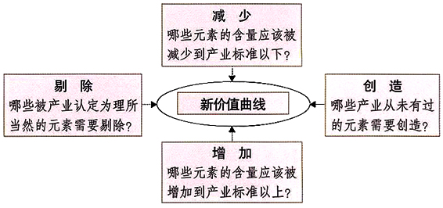
蓝海战略的制定：是企业通过跨越现有竞争边界看市场，将不同市场的买方价值元素进行筛选与重新排序，重建市场和产业边界，开启巨大的潜在需求。

Slide 87
① 剔除。哪些被行业认定为理所当然的元素是需要剔除的？这一问题要求去剔除行业中企业长期竞争攀比的因素。
② 减少。哪些元素的含量应当被减少到行业标准以下？审视现有产品或服务，找出为了打败竞争对手而在功能上设计过头，增加了成本却没有得到好的结果的元素。
③ 增加。哪些元素的含量应该被增加到行业标准以上？就是去发掘和增加行业中消费者不得不作出妥协的因素。
④ 创造。哪些产业从未有过的元素需要创造？发现顾客价值的全部的源泉，创造新需求，改变行业规则。
通过“剔除”和“减少”降低成本，为企业创造价值；通过“增加”和“创造”提升买方价值，从而重构顾客新的价值曲线。

Slide 88
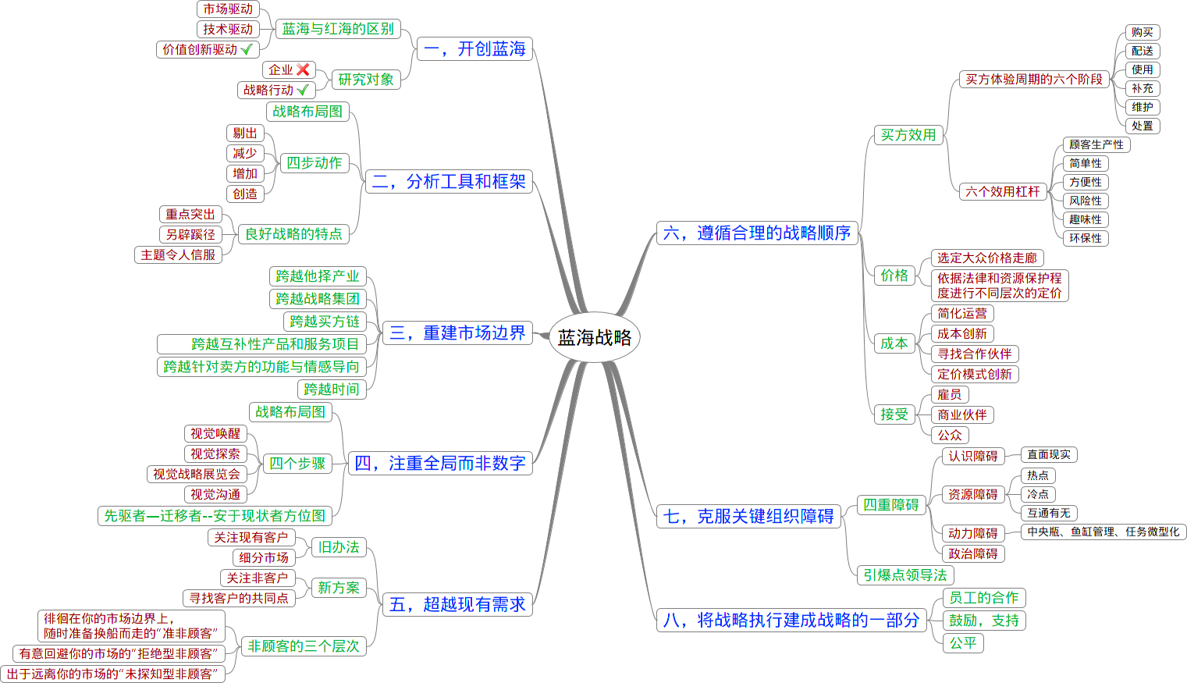

Slide 89
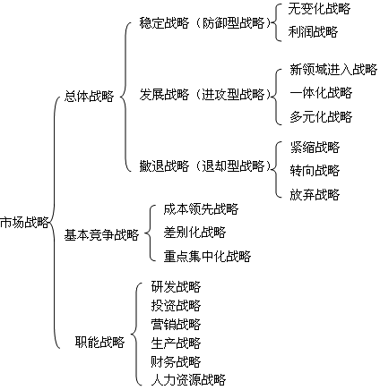

Slide 90
8.4 战略控制
控制，是一项重要的管理职能，指管理者按照计划标准去衡量计划的完成情况，纠正计划执行过程中的偏差，从而确保计划目标的实现。战略控制，就是指企业战略管理者及参与战略实施者根据战略目标和行动方案，对战略的实施状况进行全面的评审，及时发现偏差并纠正偏差的活动
8.4.1 战略控制过程的步骤
8.4.2 战略控制方法和手段

Slide 91
8.4.1 战略控制过程的步骤
战略控制过程可以分为四个步骤，即制定效益标准、衡量实际效益、评价实际效益以及纠正措施和权变计划。如图8-2所示。
企业战略目标
制定效益标准
反 馈
衡量实际效益
评价实际效益
纠正措施
图8-2 战略控制过程图

Slide 92
8.4.2 战略控制方法和手段
战略控制方法和手段有多种。
从控制时间来看，企业的战略控制方法可以分为如下三类：事前控制 ;事后控制;随时控制.
企业常用的战略控制手段有以下几种：
（1）预算（2）统计分析（3）专题报告和分析 （4）审计 （5）经营审核 （6）个人现场观察
影响控制方法和手段选择的因素有三种：控制的要求、控制量以及控制的成本。

Slide 93

谢 谢 ！

